Slide 1
Ajatuksia diaesityksestä
Mitä kannattaisi miettiä ennen esitystä, mutta mihin ei koskaan ole aikaa.

Slide 2

Diaesityksen tavoitteena on viestin välittäminen.
Tämä tapahtuu ihmisten tunteisiin ja ajatuksiin vaikuttamalla.

Slide 3
Esityksen sisällön tarkoitus on tukea tavoitetta.
Kuvien yms. elementtien valinta!

Slide 4
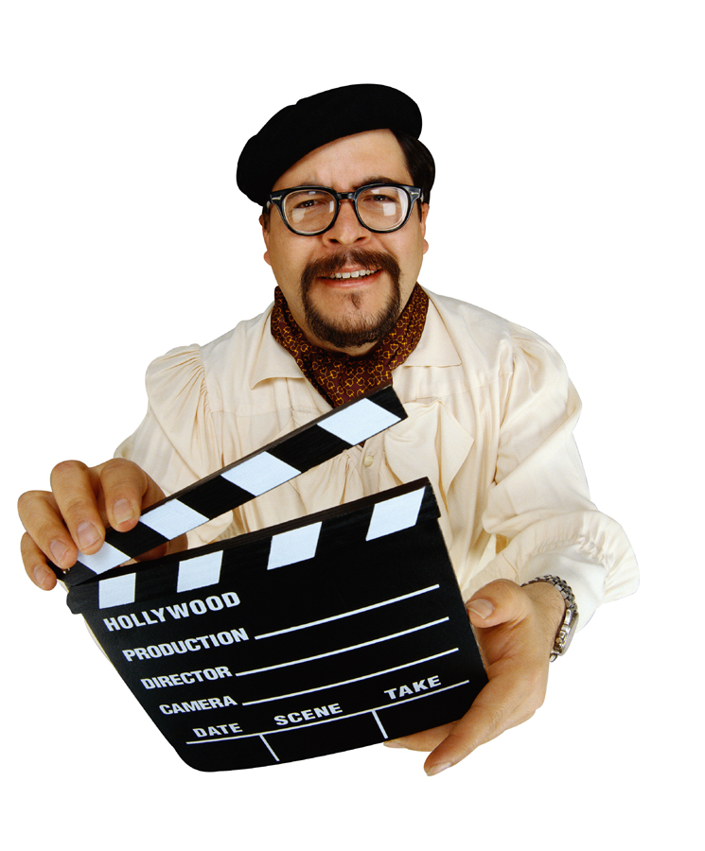
Esityksellä pitää olla selkeä ”juoni”.
Erottuuko kokonaisuudesta alku, keskikohta ja loppu?

Slide 5
Esiintyminen on vuorovaikutusta
Vuorovaikutuksen osatekijöitä ovat
  esiintyjä
  yleisö
  sisältö.
Vuorovaikutukseen kuuluu
  esityksen pitäminen
  yleisön reaktioiden huomioiminen
  sisällön esitystavan muutos tarvittaessa.

Slide 6
Esitystilanne
Vuorovaikutus
tässä ja nyt
Väline, sisältö

